Slide 1

NHIỆT LIỆT CHÀO MỪNG QUÝ THẦY CÔ
LỊCH SỬ 9

Slide 2
CHỦ ĐỀ 3
MÓ, NHAÄT BAÛN, TAÂY AÂU
TÖØ 1945 ÑEÁN NAY
Lòch söû lôùp 9

Slide 3
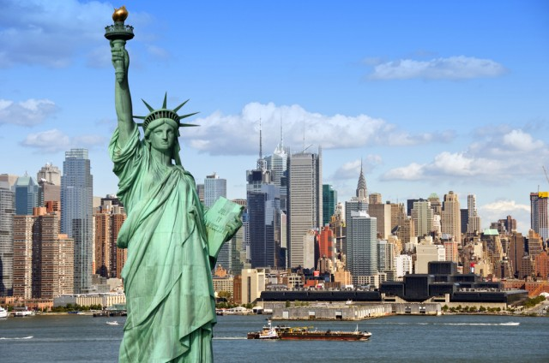

Slide 4
CHỦ ĐỀ 3: MĨ, TÂY ÂU, NHẬT BẢN TỪ 1945 ĐẾN NAY
TIẾT 9. BÀI 8: NƯỚC MĨ
NỘI DUNG
I. Tình hình kinh tế nước Mĩ sau Chiến tranh thế giới thứ hai.
II. Sự phát triển về khoa học - kỹ thuật của Mĩ sau chiến tranh .
III. Chính sách đối nội và đối ngoại của Mĩ sau chiến tranh.

Slide 5
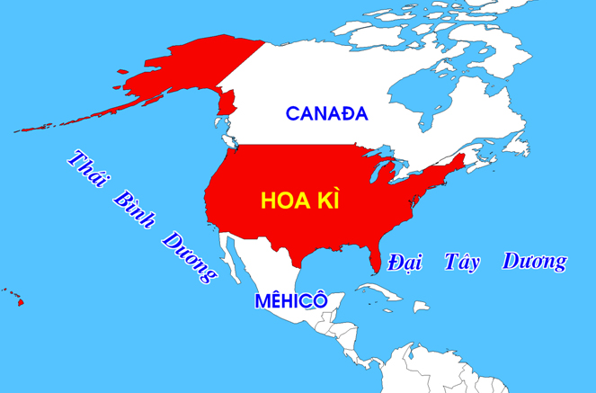

Gồm 3 bộ phận lãnh thổ:
+ Lục địa bắc Mĩ
+ Tiểu bang Alasca
+ Quần đảo Hawai.
A LAS KA
Oasinhtơn
HAWAII
- Diện tích: 9.826.675 km^{2 ( thứ} 3 TG)
- Dân số: 322,5 triệu người (2015)
- Năm 1783, Hợp chủng quốc
Hoa Kì được thành lập

Slide 6

TIẾT 9. BÀI 8 : NƯỚC MĨ
I. Tình hình kinh tế nước Mĩ sau chiến tranh thế giới II:
Tình hình kinh tế của nước Mĩ trong hai thập niên đầu sau chiến tranh?
PHÁT TRIỂN PHỒN THỊNH, ĐỨNG ĐẦU HỆ THỐNG TƯ BẢN CHỦ NGHĨA

Slide 7
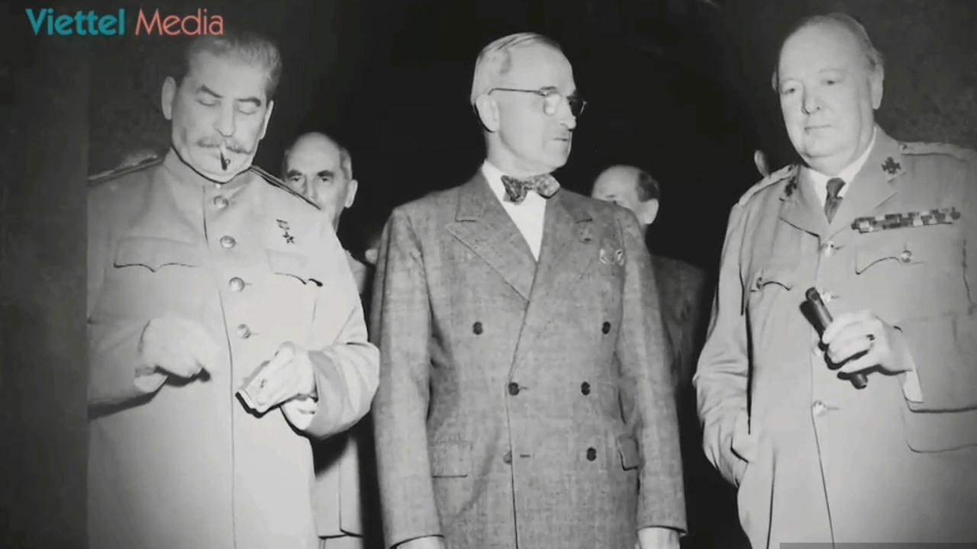

Slide 8
Chiếm hơn một nửa SL toàn thế giới 56,47% (1948)
Công nghiệp
43.53%
56.47%
Nông
nghiệp
Bằng 2 lần SL của Tây Đức Anh+Pháp+ Nhật + Ý.
Trữ lượng
vàng
Nắm giữ 3/4 trữ lượng vàng
thế giới. ( 24,6 tỉ USD)
MĨ
Anh, Phaùp,T.Ñöùc, Italia, Nhật Bản
Quân sự
Tàu biển
MĨ
Ngân hàng
Thế giới
TÌNH HÌNH KINH TẾ NƯỚC MĨ SAU CHIẾN TRANH

Slide 9
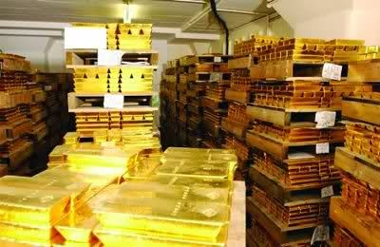
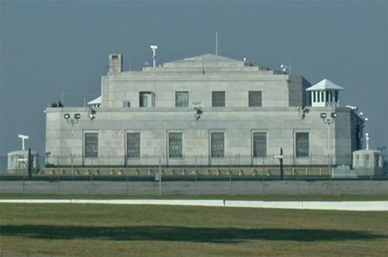
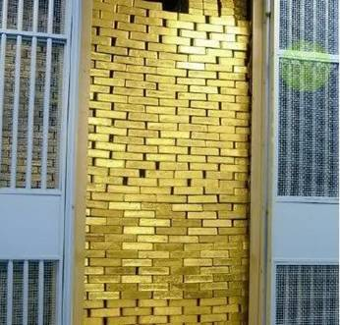
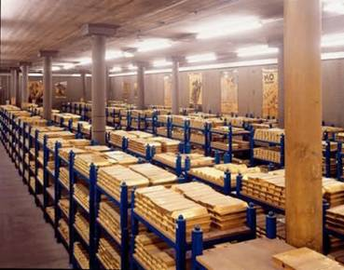
Kho vàng lớn nhất nước Mỹ
Bức tường vàng cao 3 m, Kho chứa vàng rộng bằng sân bóng đá.

Slide 10
Chiếm 56,47% SL toàn thế giới (1948)
Công nghiệp
43.53%
56.47%
Nông
nghiệp
Bằng 2 lần SL của Tây Đức Anh+Pháp+ Nhật + Ý.
Trữ lượng
vàng
Nắm giữ 3/4 trữ lượng vàng
thế giới.
MĨ
Anh, Phaùp,T.Ñöùc, Italia, NB
Quân sự
Độc quyền về vũ khí nguyên tử
Tàu biển
50% tàu trên biển
MĨ
Ngân hàng
10 ngân hàng lớn nhất thế giới là của người Mĩ
Thế giới
TÌNH HÌNH NƯỚC MĨ SAU CHIẾN TRANH

Slide 11
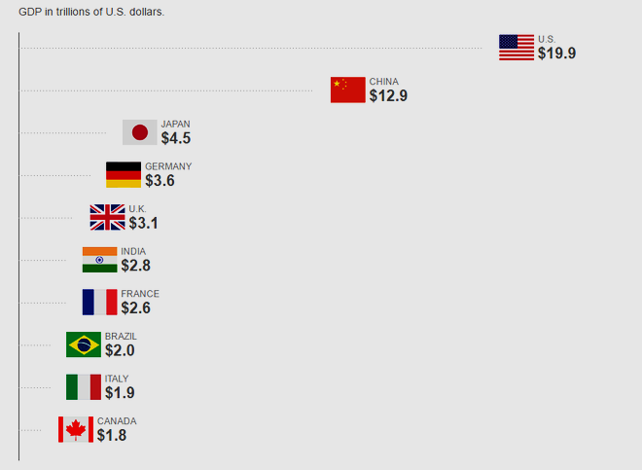
GDP CỦA CÁC NƯỚC CÓ NỀN KINH TẾ LỚN NHẤT THẾ GIỚI NĂM 2016

Slide 12
Chiếm 56,4 % công nghiệp thế giới
HAI THẬP NIÊN ĐẦU: PHÁT TRIỂN
Nắm 3/4 trữ lượng vàng thế giới
KINH TẾ
Là chủ nợ duy nhất thế giới
Quân sự mạnh nhất, độc quyền vũ khí nguyên tử
Là trung tâm kinh tế -tài chính duy nhất TG

Slide 13
THẢO LUẬN NHÓM
Nguyên nhân làm cho nước Mĩ trở nên giàu mạnh sau chiến tranh thế giới thứ 2?
Hết giờ
00:01
00:02
00:03
00:04
00:05
00:06
00:07
00:08
00:09
00:10
00:11
00:12
00:13
00:14
00:15
00:16
00:17
00:18
00:19
00:20
00:21
00:22
00:23
00:24
00:25
00:26
00:27
00:28
00:29
00:30
00:31
00:32
00:33
00:34
00:35
00:36
00:37
00:38
00:39
00:40
00:41
00:42
00:43
00:44
00:45
00:46
00:47
00:48
00:49
00:50
00:51
00:52
00:53
00:54
00:55
00:56
00:57
00:58
00:59
01:00
01:01
01:02
01:03
01:04
01:05
01:06
01:07
01:08
01:09
01:10
01:11
01:12
01:13
01:14
01:15
01:16
01:17
01:18
01:19
01:20
01:21
01:22
01:23
01:24
01:25
01:26
01:27
01:28
01:29
01:30
01:31
01:32
01:33
01:34
01:35
01:36
01:37
01:38
01:39
01:40
01:41
01:42
01:43
01:44
01:45
01:46
01:47
01:48
01:49
01:50
01:51
01:52
01:53
01:54
01:55
01:56
01:57
01:58
01:59
02:00

Slide 14
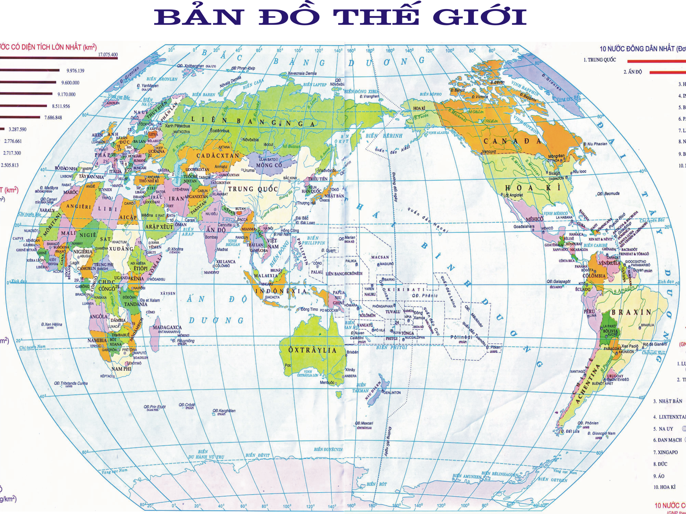


Slide 15
Chiến tranh TG thứ 2 kết thúc Mỹ không bị thiệt hại mà còn phát triển
60 Triệu
4000 tỉ đô la
27 Triệu
260 tỉ đô la
Thu về 114 tỉ
30 vạn
THẾ GiỚI
LIÊN XÔ
MỸ
THẾ GiỚI
CHÂU ÂU
MỸ
SỐ NGƯỜI CHẾT
THIỆT HẠI

Slide 16
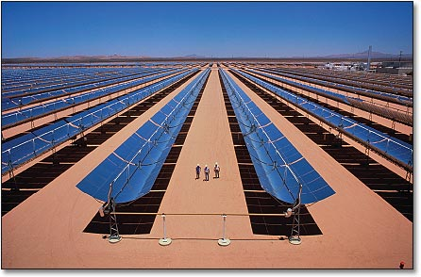
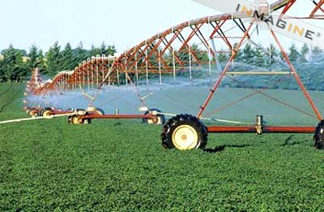
Pin năng lượng mặt trời
Hệ thống máy tưới nước

Slide 17
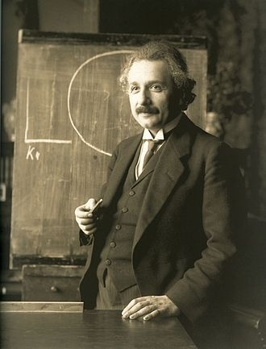
Bác học ANHXTANH

Slide 18
NGUYÊN NHÂN PHÁT TRIỂN
KHÔNG BỊ CHIẾN TRANH TÀN PHÁ
LÃNH THỔ RỘNG LỚN, TNTN PHONG PHÚ
BUÔN BÁN VŨ KHÍ
ÁP DỤNG THÀNH TỰU KHKT
CHÍNH SÁCH CỦA NHÀ NƯỚC

Slide 19
TIẾT 9. BÀI 8 : NƯỚC MĨ
I. Tình hình kinh tế nước Mĩ sau chiến tranh thế giới II:
Kinh tế nước Mĩ trong những thập niên tiếp theo

Slide 20
Những biểu hiện chứng tỏ nền kinh tế Mĩ suy giảm trong những thập niên tiếp theo?

Slide 21
BIỂU HIỆN SUY GIẢM
CÔNG NGHIỆP CHIẾM 1/3 THẾ GIỚI
DỰ TRỮ VÀNG CHIẾM 1/4 THẾ GIỚI
KHÔNG CÒN LÀ TRUNG TÂM KT –TC DUY NHẤT

Slide 22
Những nguyên nhân nào làm cho địa vị kinh tế của Mĩ suy giảm?

Slide 23
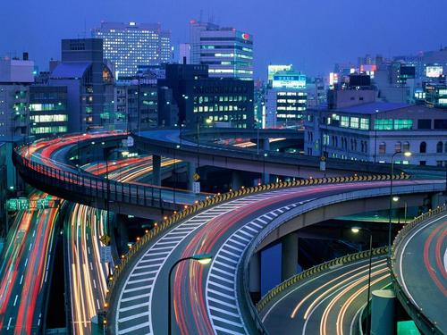
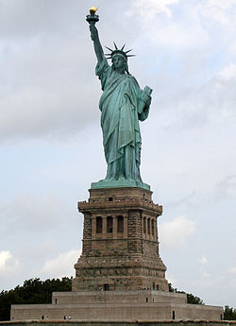
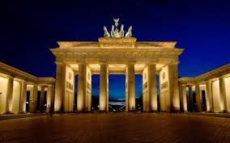
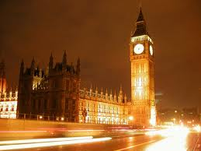
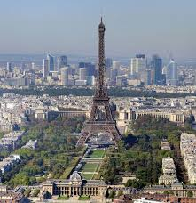
NHẬT BẢN
HÌNH ẢNH
SỰ CẠNH TRANH
GIỮA
MĨ
VÀ
NHẬT BẢN,
TÂY ÂU
ĐỨC
ANH
PHÁP

Slide 24
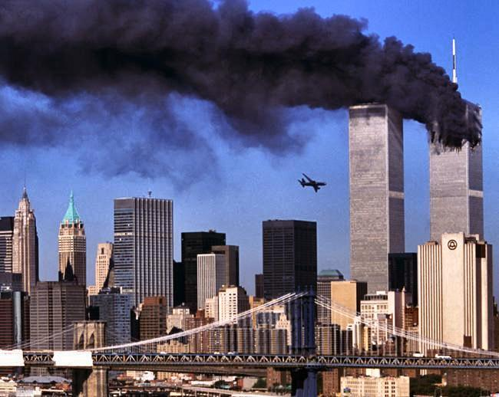
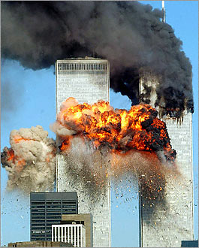
SỰ KIỆN 11 - 9 - 2001
Clip

Slide 25
Từ năm 1945–2000 Mĩ đem quân xâm lược hoặc can thiệp vũ trang vào 23 nước. (Theo Tạp chí Thông tin số 11 năm 2001)
Nước | Năm | Nước | Năm
Việt Nam | 1954-1973 | Cam -pu-chia | 1969-1970
Triều Tiên | 1950- 1953 | Li bi | 1969
Goa-ta-mê-la | 1954 1960 1967 | Grê-na-đa | 1983
In-đô-nê-xi-a | 1958 | En-xan-va-đo | 1980
Cu Ba | 1959-1961 | Ni-ca-ra-goa | 1980
Công Gô | 1964 | Pa-na-ma | 1989
Lào | 1964-1973 | Xu Đăng | 1988

Slide 26
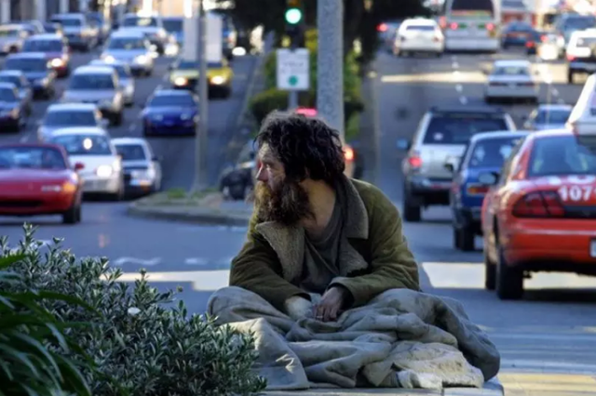
Chênh lệch giàu nghèo ở Mĩ

Slide 27
Chiếm 56,4 % công nghiệp thế giới
HAI THẬP NIÊN ĐẦU: PHÁT TRIỂN
Nắm 3/4 trữ lượng vàng thế giới
KINH TẾ
Là chủ nợ duy nhất thế giới
Quân sự mạnh nhất, độc quyền vũ khí nguyên tử
Cạnh tranh với các ĐQ khác
NHỮNG THẬP NIÊN SAU: SUY GIẢM
Nguyên nhân
Khủng hoảng
Chi phí quân sự lớn

Slide 28


TIẾT 9. BÀI 8 : NƯỚC MĨ
I. TÌNH HÌNH KINH TẾ NƯỚC MĨ SAU CHIẾN TRANH THẾ GIỚI THỨ HAI
II. SỰ PHÁT TRIÊN VỀ KHOA HỌC – KĨ THUẬT CỦA MĨ SAU CHIẾN TRANH (Đọc SGK)
III. CHÍNH SÁCH ĐỐI NỘI VÀ ĐỐI NGOẠI CỦA MĨ SAU CHIẾN TRANH

Slide 29
Nét cơ bản trong chính sách đối nội của Mĩ ?
Ban hành các đạo luật phản động

Slide 30
Thái độ của nhân dân Mĩ trước chính sách đối nội của chính phủ Mĩ ?

Slide 31
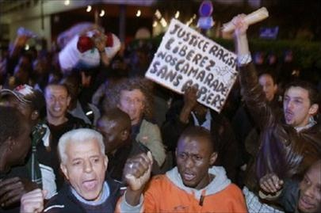
BiÓu t×nh chèng ph©n biÖt chñng téc“ Mïa hÌ nãng báng” ë MÜ 1963

Slide 32
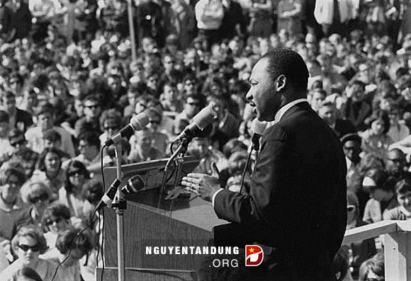
Martin Luther King, Jr. đọc bài diễn văn Tôi Có một Giấc mơ tại Cuộc Diễu hành vì Quyền Công dân ở Washinhton, D.C.
Mục sư Martin Luther King, Jr.
Notes:
Nha dien thuyet, dan quyen noi tieng nuoc Mi

Slide 33
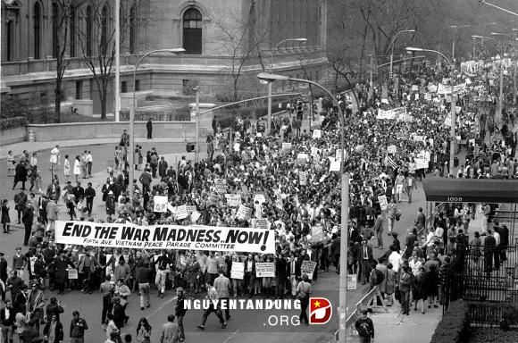
Người biểu tình phản đối chiến tranh Việt Nam tuần hành xuống đường 81 ở Thành phố New York ngày 27/4/ 1968.

Slide 34
TIẾT 9. BÀI 8 : NƯỚC MĨ
I. TÌNH HÌNH KINH TẾ NƯỚC MĨ SAU CHIẾN TRANH THẾ GIỚI THỨ HAI
II. SỰ PHÁT TRIÊN VỀ KHOA HỌC – KĨ THUẬT CỦA MĨ SAU CHIẾN TRANH (Đọc SGK)
III. CHÍNH SÁCH ĐỐI NỘI VÀ ĐỐI NGOẠI CỦA MĨ SAU CHIẾN TRANH
* Đối nội
-Ban hành các đạo luật phản động nhằm chống ĐCS Mĩ, phong trào công nhân, dân chủ

Slide 35
Nét nổi bật trong chính sách đối ngoại của Mĩ ?
Đề ra “chiến lược toàn cầu”

Slide 36
Nội dung của “chiến lược toàn cầu”:
Ngăn chặn ,đẩy lùi và tiến tới
tiêu diệt hoàn toàn các nước XHCN
Nhằm mục đích gì ?
Xác lập trật tự thế giới “Đơn cực” do Mĩ hoàn toàn chi phối
Đàn áp ptgpdt,phong trào hòa bình và
dân chủ giới
Lôi kéo, khống chế các nước nhận
viện trợ, lập các căn cứ quân sự

Slide 37
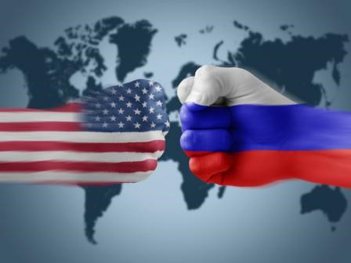
Sự đối đầu giữa 2 cường quốc quân sự lớn nhất thế giới Mĩ - Nga

Slide 38
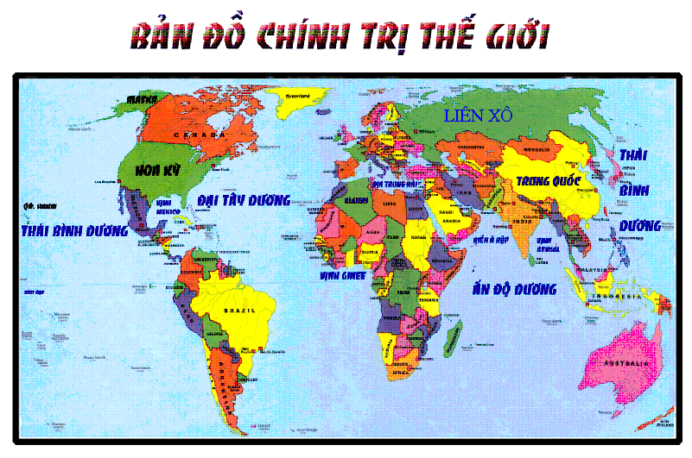
NATO
CENTO
Khối phòng thủ chung Tây bán cầu
SEATO
ANZUS

Slide 39
TIẾT 9. BÀI 8 : NƯỚC MĨ
I. TÌNH HÌNH KINH TẾ NƯỚC MĨ SAU CHIẾN TRANH THẾ GIỚI THỨ HAI
II. SỰ PHÁT TRIÊN VỀ KHOA HỌC – KĨ THUẬT CỦA MĨ SAU CHIẾN TRANH (Đọc SGK)
III. CHÍNH SÁCH ĐỐI NỘI VÀ ĐỐI NGOẠI CỦA MĨ SAU CHIẾN TRANH
* Đối nội
-Ban hành các đạo luật phản động nhằm chống ĐCS Mĩ, phong trào công nhân, dân chủ
* Đối ngoại
Đề ra “chiến lược toàn cầu” với mục tiêu
+ Chống các nước XHCN
+Đàn áp các phong trào đấu tranh
+ Viện trợ chính quyền thân Mĩ
+ Lập các khối quân sự, gây ra nhiều cuộc chiến tranh (Việt Nam, Triều Tiên…)

